Slide 1
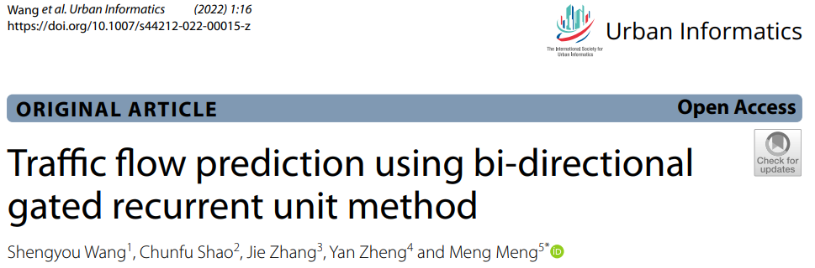
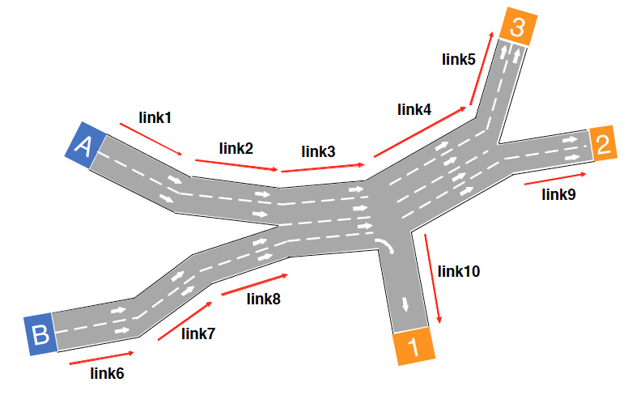
Challenge 9
Integrantes:
Alessandra Aldave
Valeria Zavaleta
Lima, 2024

Slide 2
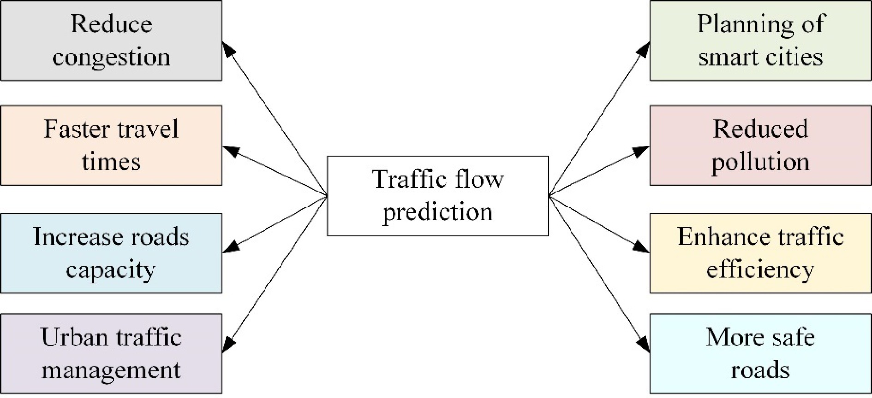
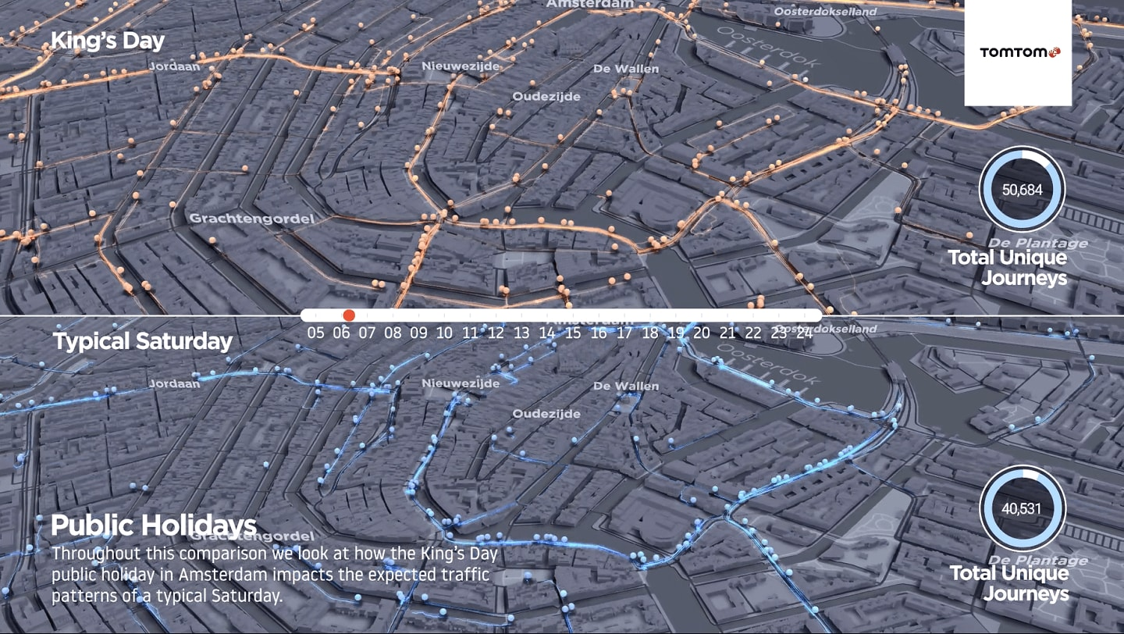
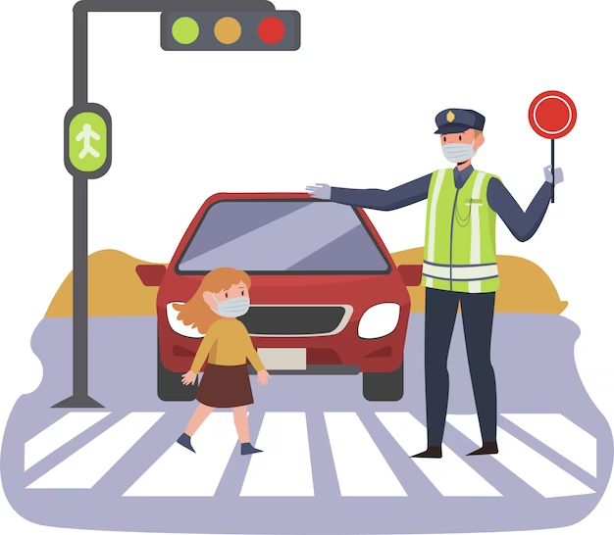
INTRODUCCIÓN
Predicción precisa del flujo de tráfico a corto plazo, un componente crucial para la gestión eficiente del transporte en sistemas inteligentes. La precisión en estas predicciones es fundamental para reducir la congestión, mejorar la seguridad y optimizar las rutas de viaje.
Modelos tradicionales:
Historical Average
ARIMA
Modelos avanzadas:
Support Vector
Regression
Back Propagation Neural Network
Enfoque en RNN: Bi-GRU (Bidirectional Gated Recurrent Unit)

Slide 3

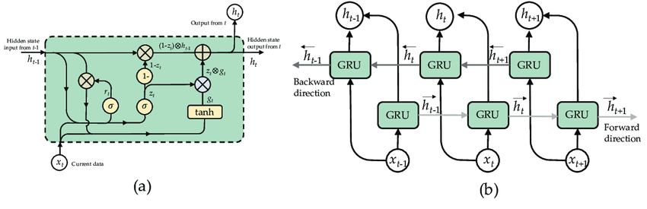


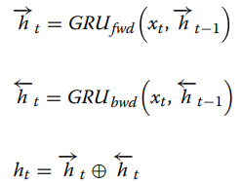
METODOLOGÍA
Modelo bi-GRU (Bi-directional gated recurrent unit)
Figura 1. Estructura de GRU bidireccional (BiGRU): (a) celda GRU y (b) arquitectura del modelo BiGRU [1].
Métricas de evaluación: RMSE, MAPE, MAE
Mekruksavanich, Sakorn, Narit Hnoohom, and Anuchit Jitpattanakul. "A hybrid deep residual network for efficient transitional activity recognition based on wearable sensors." Applied Sciences 12.10 (2022): 4988 [1].

Slide 4
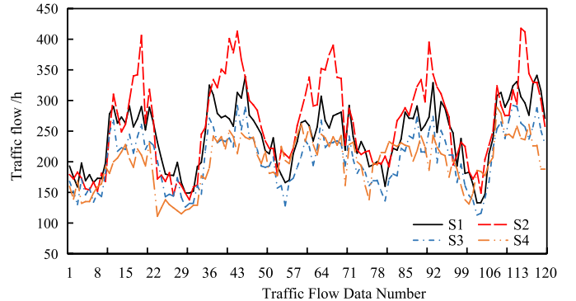
DATA
Figura 2. Distribución del flujo de tráfico en los tramos estudiados

Slide 5
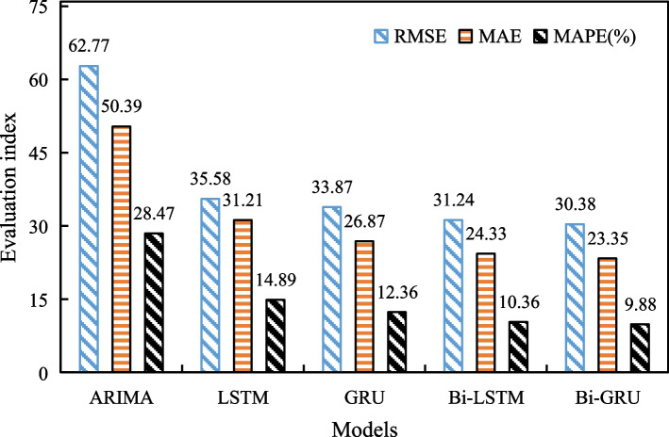
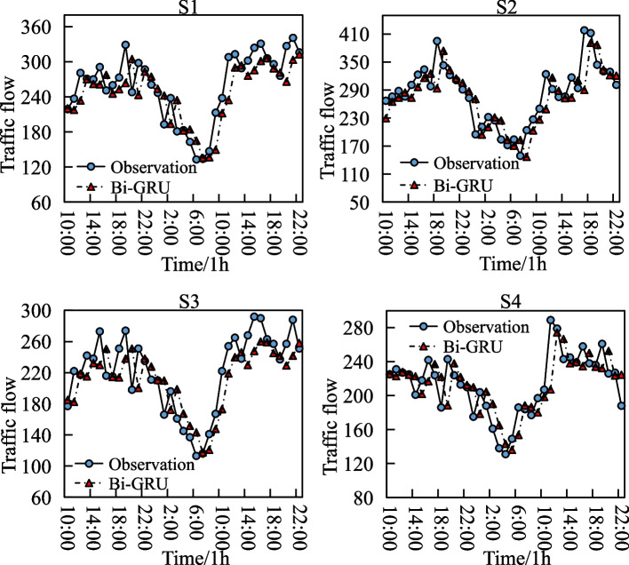
DISCUSIÓN
Comparación de rendimiento con otros modelos
Rendimiento del modelo para períodos pico

